Slide 1
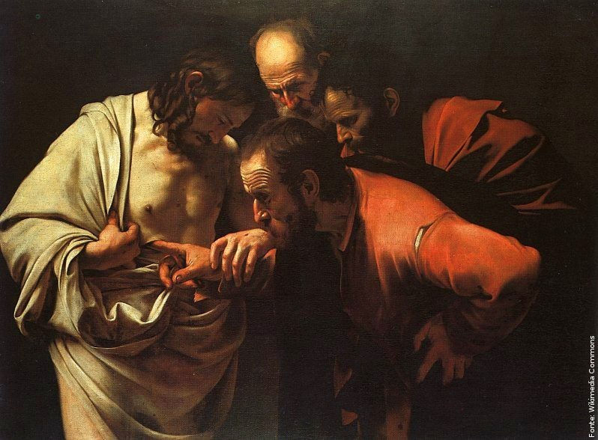
2º DOMINGO DO TEMPO PASCAL
DOMINGO DA DIVINA MISERICÓRDIA

Slide 2
ENTRADA
O SENHOR RESSURGIU, ALELUIA, ALELUIA!
É O CORDEIRO PASCAL, ALELUIA, ALELUIA!
IMOLADO POR NÓS, ALELUIA, ALELUIA!
É O CRISTO SENHOR, ELE VIVE E VENCEU, ALELUIA!

Slide 3
ENTRADA
1. O CRISTO, SENHOR RESSUSCITOU,
A NOSSA ESPERANÇA REALIZOU:
VENCIDA A MORTE PARA SEMPRE,
TRIUNFA A VIDA ETERNAMENTE!

Slide 4
ENTRADA
O SENHOR RESSURGIU, ALELUIA, ALELUIA!
É O CORDEIRO PASCAL, ALELUIA, ALELUIA!
IMOLADO POR NÓS, ALELUIA, ALELUIA!
É O CRISTO SENHOR, ELE VIVE E VENCEU, ALELUIA!

Slide 5
ENTRADA
2. O CRISTO REMIU A SEUS IRMÃOS,
AO PAI OS CONDUZIU POR SUA MÃO;
NO ESPÍRITO SANTO UNIDA ESTEJA,
A FAMÍLIA DE DEUS, QUE É A IGREJA!

Slide 7
ATO PENITENCIAL
SENHOR, NOSSA PAZ, TENDE PIEDADE DE NÓS.
SENHOR, TENDE PIEDADE DE NÓS.

Slide 8
ATO PENITENCIAL
CRISTO, NOSSA PÁSCOA, TENDE PIEDADE DE NÓS.
CRISTO, TENDE PIEDADE DE NÓS.

Slide 9
ATO PENITENCIAL
SENHOR, NOSSA VIDA, TENDE PIEDADE DE NÓS.
SENHOR, TENDE PIEDADE DE NÓS.

Slide 11
HINO DE LOUVOR
GLÓRIA A DEUS NAS ALTURAS
E PAZ NA TERRA AOS HOMENS POR ELE AMADOS!
SENHOR DEUS, REI DOS CÉUS, DEUS PAI TODO PODEROSO
NÓS VOS LOUVAMOS, NÓS VOS BENDIZEMOS
NÓS VOS ADORAMOS, NÓS VOS GLORIFICAMOS.

Slide 12
HINO DE LOUVOR
GLÓRIA A DEUS NAS ALTURAS
E PAZ NA TERRA AOS HOMENS POR ELE AMADOS!
NÓS VOS DAMOS GRAÇAS, POR VOSSA IMENSA GLÓRIA.
SENHOR JESUS CRISTO, FILHO UNIGÊNITO
SENHOR DEUS, CORDEIRO DE DEUS, FILHO DE DEUS PAI.

Slide 13
HINO DE LOUVOR
GLÓRIA A DEUS NAS ALTURAS
E PAZ NA TERRA AOS HOMENS POR ELE AMADOS!
VÓS QUE TIRAIS O PECADO DO MUNDO,
TENDE PIEDADE DE NÓS
VÓS QUE TIRAIS O PECADO DO MUNDO,
ACOLHEI A NOSSA SÚPLICA
VÓS QUE ESTAIS À DIREITA DO PAI,
TENDE PIEDADE DE NÓS

Slide 14
HINO DE LOUVOR
GLÓRIA A DEUS NAS ALTURAS
E PAZ NA TERRA AOS HOMENS POR ELE AMADOS!
SÓ VÓS SOIS SANTO
SÓ VÓS O SENHOR
SÓ VÓS O ALTÍSSIMO, JESUS CRISTO
COM O ESPÍRITO SANTO
NA GLÓRIA DE DEUS PAI.

Slide 15
HINO DE LOUVOR
GLÓRIA A DEUS NAS ALTURAS
E PAZ NA TERRA AOS HOMENS POR ELE AMADOS!
AMÉM!

Slide 17
SALMO RESPONSORIAL
DAI GRAÇAS AO SENHOR, PORQUE ELE É BOM; “ETERNA É A SUA MISERICÓRDIA!”

Slide 19
ACLAMAÇÃO
ALELUIA, ALELUIA, ALELUIA, ALELUIA
ACREDITASTE, TOMÉ, PORQUE ME VISTE. FELIZES OS QUE CRERAM SEM TER VISTO!
ALELUIA, ALELUIA, ALELUIA, ALELUIA

Slide 21
CANTO DAS OFERENDAS
Ó MORTE, ESTÁS VENCIDA
PELO SENHOR DA VIDA,
PELO SENHOR DA VIDA!
1. O SERVO DO SENHOR
FEZ SUA, NOSSA DOR.

Slide 22
CANTO DAS OFERENDAS
Ó MORTE, ESTÁS VENCIDA
PELO SENHOR DA VIDA,
PELO SENHOR DA VIDA!
2. DE ADÃO A TRISTE SORTE,
AO CRISTO TROUXE A MORTE.

Slide 23
CANTO DAS OFERENDAS
Ó MORTE, ESTÁS VENCIDA
PELO SENHOR DA VIDA,
PELO SENHOR DA VIDA!
3. EIS O CORDEIRO MUDO,
VAZIO ESTÁ DE TUDO.

Slide 24
CANTO DAS OFERENDAS
Ó MORTE, ESTÁS VENCIDA
PELO SENHOR DA VIDA,
PELO SENHOR DA VIDA!
4. AMOU A HUMILHAÇÃO,
POR ELA A REDENÇÃO.

Slide 25
CANTO DAS OFERENDAS
Ó MORTE, ESTÁS VENCIDA
PELO SENHOR DA VIDA,
PELO SENHOR DA VIDA!
5. AO FILHO E A TI, SENHORA,
CHEGADA É A HORA.

Slide 26
CANTO DAS OFERENDAS
Ó MORTE, ESTÁS VENCIDA
PELO SENHOR DA VIDA,
PELO SENHOR DA VIDA!
6. A ESPADA TE FERIA,
POIS, MÃE TU ÉS, MARIA.

Slide 28
SANTO
SANTO, SANTO, SANTO,
SENHOR DEUS DO UNIVERSO.
O CÉU E A TERRA PROCLAMAM A VOSSA GLÓRIA!
HOSANA NAS ALTURAS!
SANTO, SANTO, SANTO,

Slide 29
SANTO
BENDITO O QUE VEM EM NOME DO SENHOR.
BENDITO O QUE VEM EM NOME DO SENHOR.
HOSANA! HOSANA! NAS ALTURAS!

Slide 31
COMUNHÃO
COM TEU DEDO VEM TOCAR AS MINHAS MÃOS.
COLOCA A TUA MÃO NO LADO ABERTO
E NÃO SEJAS UM INCRÉDULO, TOMÉ
MAS TENHA FÉ, ALELUIA!

Slide 32
COMUNHÃO
1. DAI GRAÇAS AO SENHOR, PORQUE ELE É BOM!
ETERNA É A SUA MISERICÓRDIA!
A CASA DE ISRAEL AGORA O DIGA:
ETERNA É A SUA MISERICÓRDIA!

Slide 33
COMUNHÃO
COM TEU DEDO VEM TOCAR AS MINHAS MÃOS.
COLOCA A TUA MÃO NO LADO ABERTO
E NÃO SEJAS UM INCRÉDULO, TOMÉ
MAS TENHA FÉ, ALELUIA!

Slide 34
COMUNHÃO
2. É MELHOR BUSCAR REFÚGIO NO SENHOR
DO QUE PÔR NO SER HUMANO A ESPERANÇA;
É MELHOR BUSCAR REFÚGIO NO SENHOR
DO QUE CONTAR COM OS PODEROSOS DESTE MUNDO!

Slide 35
COMUNHÃO
COM TEU DEDO VEM TOCAR AS MINHAS MÃOS.
COLOCA A TUA MÃO NO LADO ABERTO
E NÃO SEJAS UM INCRÉDULO, TOMÉ
MAS TENHA FÉ, ALELUIA!

Slide 36
COMUNHÃO
3. O SENHOR É MINHA FORÇA E O MEU CANTO
E TORNOU-SE PARA MIM O SALVADOR.
CLAMORES DE ALEGRIA E DE VITÓRIA
RESSOEM PELAS TENDAS DOS FIÉIS.

Slide 37
COMUNHÃO
COM TEU DEDO VEM TOCAR AS MINHAS MÃOS.
COLOCA A TUA MÃO NO LADO ABERTO
E NÃO SEJAS UM INCRÉDULO, TOMÉ
MAS TENHA FÉ, ALELUIA!

Slide 38
COMUNHÃO
4. A MÃO DIREITA DO SENHOR FEZ MARAVILHAS,
A MÃO DIREITA DO SENHOR ME LEVANTOU.
NÃO MORREREI, MAS AO CONTRÁRIO, VIVEREI
PARA CANTAR AS GRANDES OBRAS DO SENHOR!

Slide 40
PÓS-COMUNHÃO
ALMA DE CRISTO, SANTIFICAI-ME
CORPO DE CRISTO, SALVAI-ME
SANGUE DE CRISTO, INEBRIAI-ME
ÁGUA DO LADO DE CRISTO, LAVAI-ME

Slide 41
PÓS-COMUNHÃO
PAIXÃO DE CRISTO, CONFORTAI-ME
Ó BOM JESUS, OUVI-ME
DENTRO DE VOSSAS CHAGAS, ESCONDEI-ME.

Slide 42
PÓS-COMUNHÃO
NÃO PERMITAIS QUE EU ME SEPARE DE VÓS
DO ESPÍRITO MALIGNO DEFENDEI-ME
NA HORA DA MORTE
CHAMAI-ME

Slide 43
PÓS-COMUNHÃO
E MANDAI-ME IR PARA VÓS
PARA QUE COM VOSSOS SANTOS VOS LOUVE
POR TODOS OS SÉCULOS DOS SÉCULOS, AMÉM

Slide 45
FINAL
Ó DO CÉU RAINHA, ALEGRAI-VOS! ALELUIA!
POIS O VOSSO FILHO VENCEU! ALELUIA!
ALELUIA, ALELUIA, ALELUIA, ALELUIA!
ALELUIA, ALELUIA, ALELUIA, ALELUIA!

Slide 46
FINAL
QUEM, Ó MÃE, TROUXESTES NO SEIO! ALELUIA!
RENASCEU DO VENTRE DA TERRA! ALELUIA!
ALELUIA, ALELUIA, ALELUIA, ALELUIA!
ALELUIA, ALELUIA, ALELUIA, ALELUIA!

Slide 47
FINAL
COMO HAVIA DITO O CRISTO! ALELUIA!
RESSURGIU DEVERAS, Ó MÃE! ALELUIA!
ALELUIA, ALELUIA, ALELUIA, ALELUIA!
ALELUIA, ALELUIA, ALELUIA, ALELUIA!

